Slide 1
BASFコーティング剤の
Value Proposition
新津 幸洋
BASFジャパン株式会社
ニュートリション＆ヘルス事業部
ファーマ・ソリューションズ
第42回製剤・創剤セミナー 2017.8.24
@淡路舞台国際会議場
Notes:
弊社では多数の添加剤を取り揃えておりますが，その中でも本日は結合剤がどういったValue propositionを持つのかについて発表いたします。

Slide 2
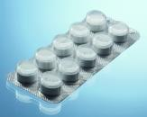
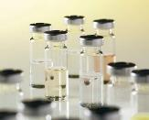
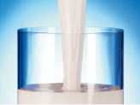
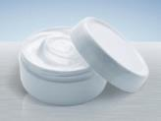
BASF Pharma Excipients Portfolio
Kollidon® : 結合剤・崩壊剤・徐放性基剤・OD錠向け直打用賦形剤
(Ludiflash®)
Kollicoat® : 速溶性・カラー・徐放性・胃溶性（苦味マスク・防湿）・腸溶性
Kolliphor® : 可溶化剤・乳化剤
(Soluplus®)
Kollicream® : エモリエント剤
Kolliwax® : 粘性調整剤（基剤）
Kollisolv® : 溶媒
Kolliphor® P188Bio : シェアストレス保護剤(バイオ医薬品向け)
BASFの幅広い製品群は，
多くの製品でEP, USP, JP/JPEに適合した三極対応品です

Slide 3
コーティング剤のValue Proposition
コーティング剤の特性
 | Kollicoat® IR | Kollicoat® Smartseal 30 D | Kollicoat® MAE 30 DP | Kollicoat® MAE 100-55 | Kollicoat® SR 30 D
一般名 | PVA・PEG グラフトコポリマー | メタクリル酸メチル・メタクリル酸ジエチルアミノエチル共重合体分散液 | メタクリル酸 コポリマーLD | 乾燥メタクリル酸 コポリマーLD | 酢酸ビニル樹脂 30%分散液
ポリマー分子量 | 約45,000 | ～200,000 | 約250,000 | 約250,000 | 約450,000
性状 | 白色～淡黄色の 粉末 | 乳白色の水分散液 | 白色～乳白色の 水分散体 | 白色の粉末 | 白色～乳白色の 水分散体
平均粒子径 | 120 μm (粉末) | 100 nm (ラテックス) | 120 nm (ラテックス) | 250 μm(粉末) 120 nm(ラテックス) | 160 nm (ラテックス)
pH依存性 | 非依存性 | pH5.5以下で溶解 | pH5.5以上で溶解 | pH5.5以上で溶解 | 非依存性
粘度【mPa・s】 | 20 (10%水溶液) | 2 – 50 | 15 | 15 (30%分散液) | 50
最低造膜温度 【MFT】 | < 20℃ | 57℃ | 22 – 27℃ | 22 – 27℃ | 18℃
Application | FCコーティング基剤 結合剤 | 胃溶性コーティング剤 苦味マスキング剤 防湿コーティング剤 | 腸溶性コーティング剤 苦味マスキング剤 | 腸溶性コーティング剤 苦味マスキング剤 HME用担体ポリマー | 徐放性コーティング剤 結合剤
Notes:
The competitor product Evonik Eudragid E100-L55 is not preneutralized. This means upon preparation of the coating dispersion, the producer has to do neutralization by himself and work with highly aggressive NaOH. Preneutralization is a clear advantage of Kollicoat MAE 100 P towards Eudragid E100-L55
Emulsion polymerization with 0.7% Kolliphor® PS 80 and 0.2% Kolliphor® SLS
Partial neutralization with NaOH (6mol% of methacrylic acid)

Slide 4
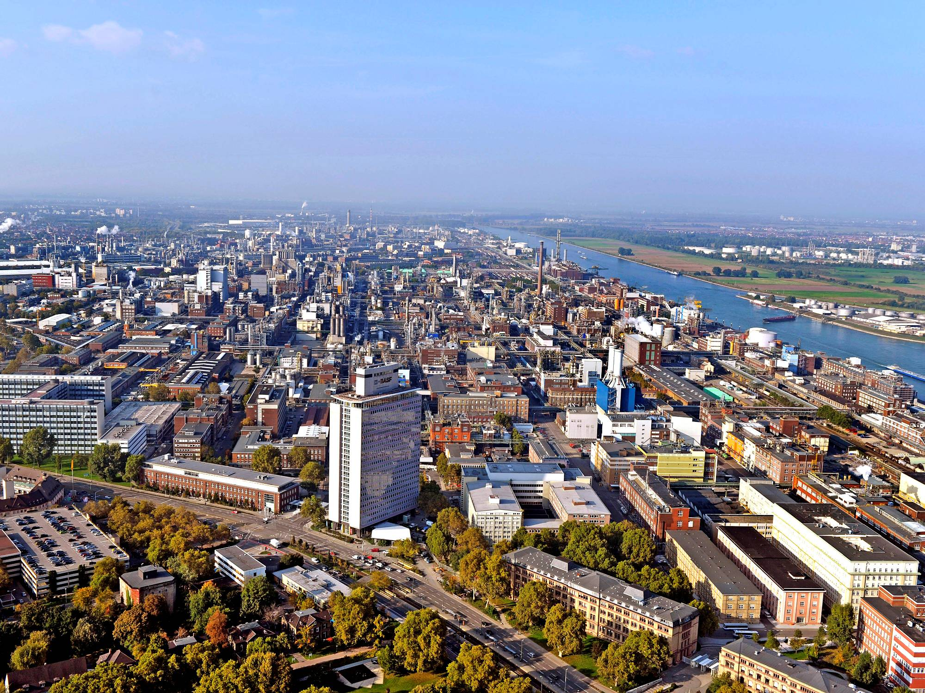
ご清聴ありがとうございました
弊社ブースでお待ちしております
Ludwigshafen Site
Global Headquarter of BASF Group
新津 幸洋 TEL: 03-3796-4137, 080-8819-5807
E-mail: yukihiro.niitsu@basf.com
Notes:
弊社ブースでプレゼンテーションの資料をお渡しいたします。ご清聴ありがとうございました。

